Slide 1
Análisis y Pronóstico de la Tasa de Desempleo
José Pablo Azanza Güitrón

Slide 2
Razón de mi pronóstico
Qué está pronosticando y por qué?
Tasa de Desempleo: El análisis es fundamental por varias razones. Primero, sirve como indicador clave de la salud económica de un país, ya que tasas altas pueden señalar debilidades económicas. Segundo, los responsables políticos utilizan esta información para ajustar estrategias económicas y laborales. Por último, el desempleo tiene un impacto significativo en el bienestar social y económico de individuos y comunidades, por lo que entender su evolución es crucial para guiar políticas sociales.
Cuánto tiempo en el futuro lo estas proyectando?
Los datos van desde enero de 2005 hasta enero de 2022, razón por la cuál
Mi pronóstico se da hasta 2024

Slide 3
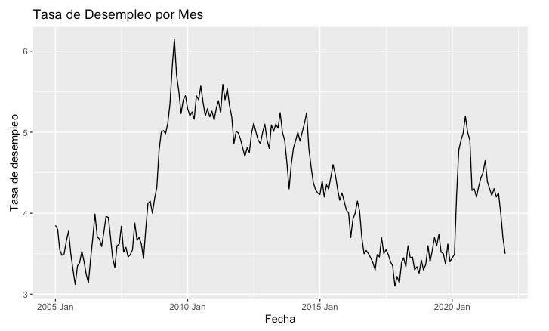
Gráfico de Tendencia

Slide 4
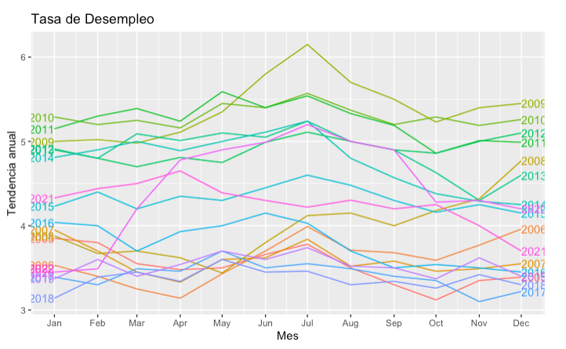
Gráfico de Estacionalidad

Slide 5
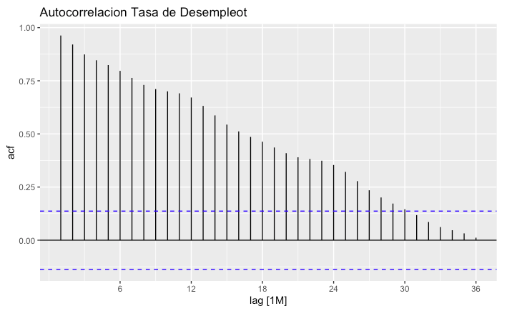
Gráfico de Autocorrelación

Slide 6
Modelos
Qué modelo se ajusta mejor?
Ambos modelos se ajustan bien, pero creo que el modelo ARIMA se ajusta mejor a mi serie de tiempo.Específicamente me convenció SARIMA.
Por qué decidiste usar este modelo?
Escogí SARIMA porque mi serie de tiempo mostraba mucha estacionalidad, lo que lo convierte en una opción sólida cuando la estacionalidad es una característica prominente de los datos.

Slide 7
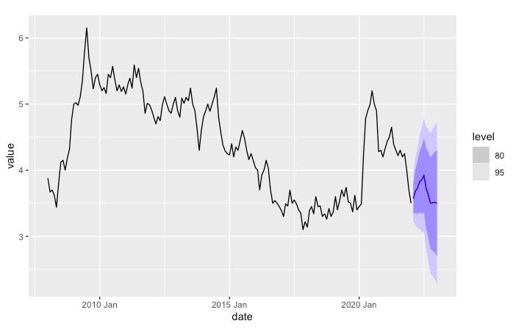
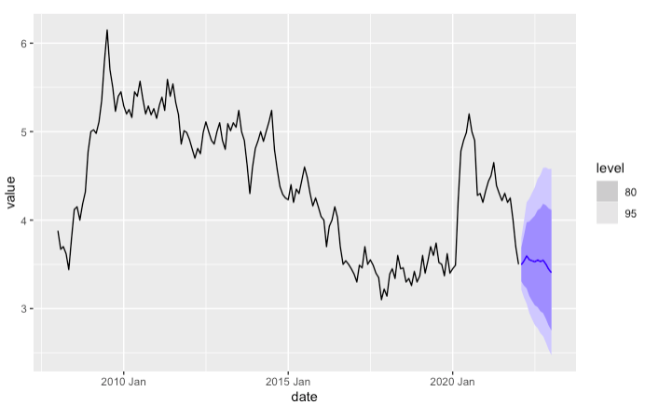
ARIMA
Regresión Dinámica

Slide 8
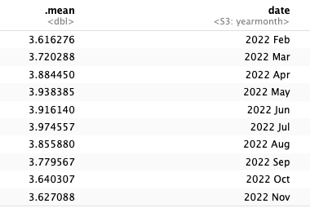
Pronósticos

Slide 9
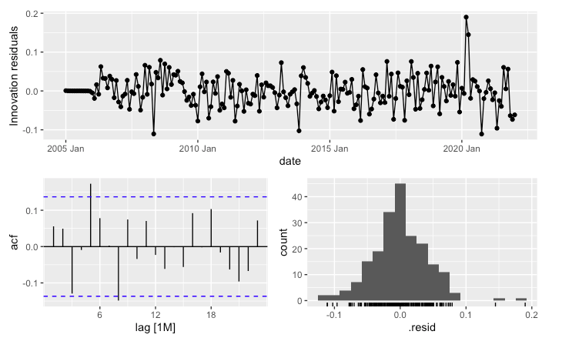
Pronósticos

Slide 10
Conclusiones
El pronóstico de la tasa de desempleo como serie de tiempo es una herramienta poderosa para comprender la dinámica del mercado laboral y su impacto en la economía y la sociedad. Proporciona información valiosa para la formulación de políticas y la toma de decisiones tanto a nivel gubernamental como individual. Al identificar tendencias, patrones estacionales y relaciones con otros indicadores económicos, este análisis puede ayudar a anticipar cambios en el mercado laboral y diseñar estrategias para abordar el desempleo y sus efectos.

